Slide 1

freeRTOS培训
https://www.freertos.org/index.html
讲师：Deven

Slide 2

目录
Contents
01
相遇
02
初识
03
相识
04
相知

Slide 3


Part 01
freeRTOS - 相遇

Slide 4
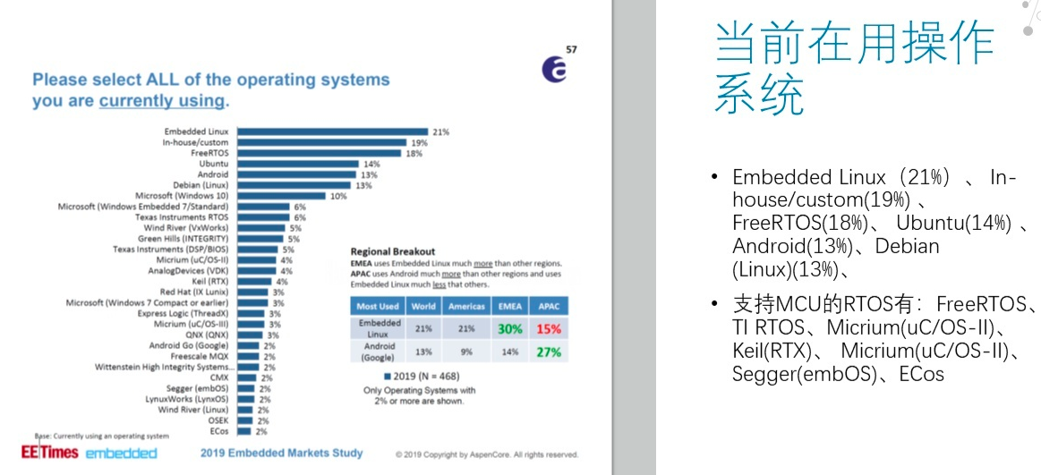
OS 的选择

Slide 5
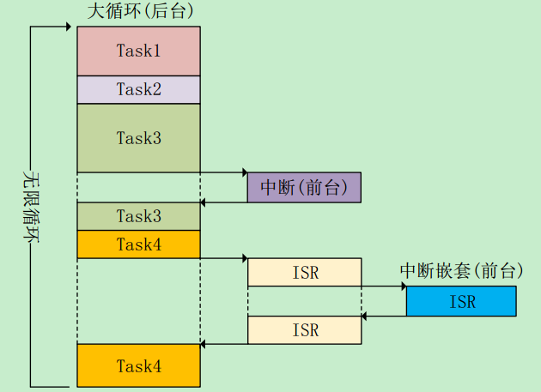
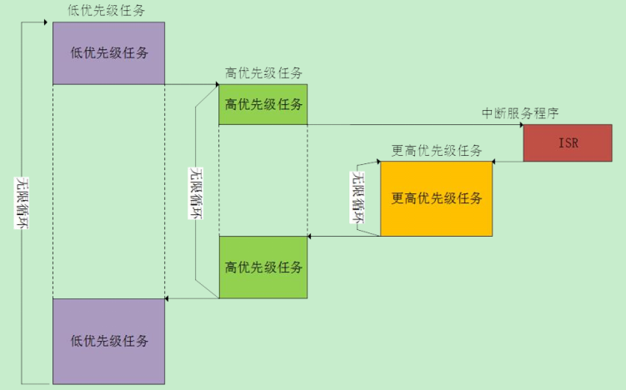
OS 与裸机的区别
前后台 OS

Slide 6

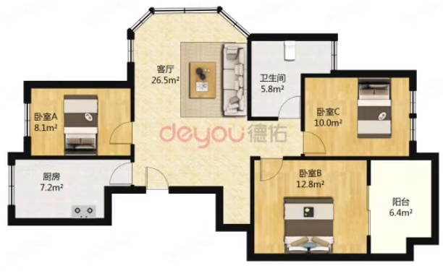
OS 是什么
进程 线程 协程 前后台

Slide 7
OS 的组成
任务调度
时间管理
进程/线程通信
内存管理

Slide 8
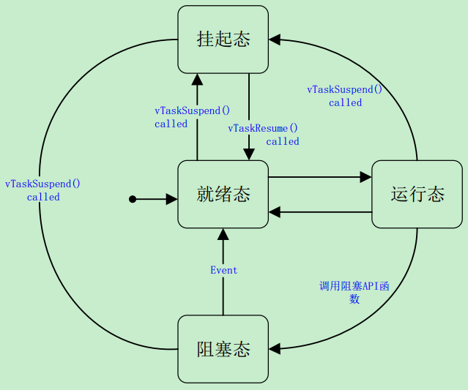
OS 的状态

Slide 9
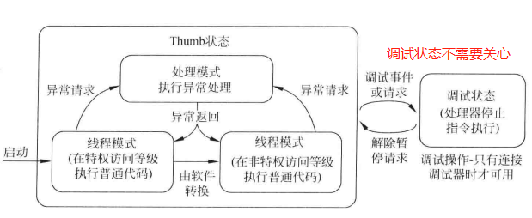
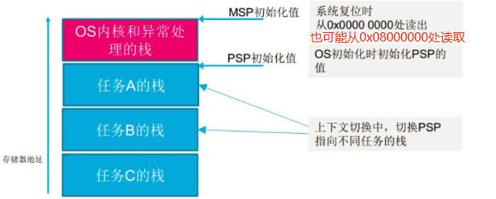
知识积累
OS调度的本质：
中断触发进入处特权模式；
切换进入非特权模式；
线程能运行的本质：
多个栈指针的存在；
多个栈的存在；

Slide 10
Cortex-M3/M4 的两个访问等级
1. 特权访问：可以访问和操作一些特定的寄存器；
2. 非特权访问：对于一些特定的寄存器是不能访问的；
为什么需要两个访问等级：
安全；
注意：
1. 裸机上电后默认处于特权模式；
2. 特权模式可以直接设置寄存器进入非特权模式；
3. 进入非特权模式必须要触发中断，在异常处理模式下进入

Slide 11
Cortex-M3/M4 的两个模式
1. 处理模式：处理中断服务程序（ISR）等异常服务；
2. 线程模式：除了异常服务外的普通程序；
为什么需要两个模式：
区分程序运行等级、能够从特权模式安全的进入非特权模式；
注意：
1. 处理模式下总是具有特权级别；
2. 线程模式下既可以使用特权级，也可以使用用户级CONTROL寄存器控制；

Slide 12
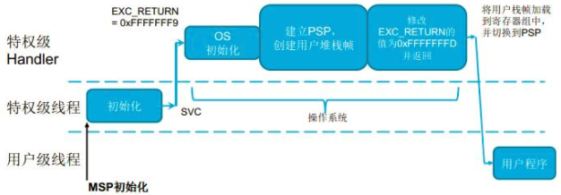
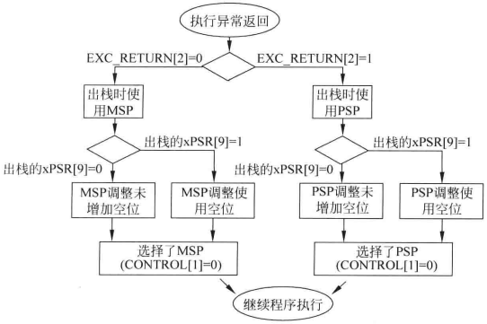
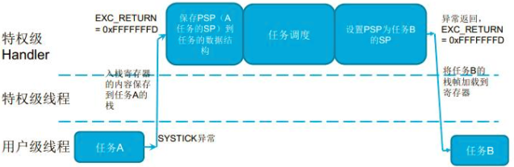
Cortex-M3/M4 的双 PS 指针
1. MSP 指针：处理中断服务程序（ISR）等异常服务；
2. PSP指针：除了异常服务外的普通程序；
为什么需要两个模式：
就是为了便于设计 OS；
注意：
1. MSP 和 PSP 统一时刻只有一个被使用；
2. 处理模式下，只允许使用 MSP；
3. 线程模式下可以使用 MSP 和 PSP；

Slide 13
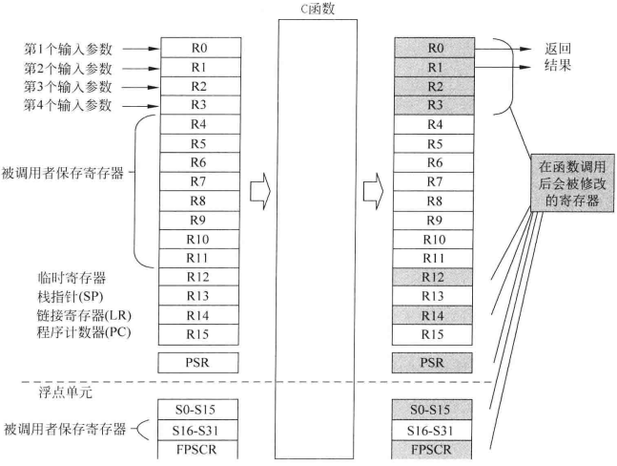
OS 下的多任务栈

Slide 14
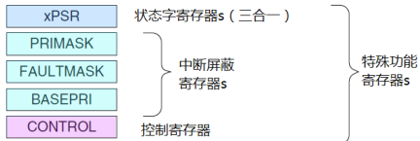
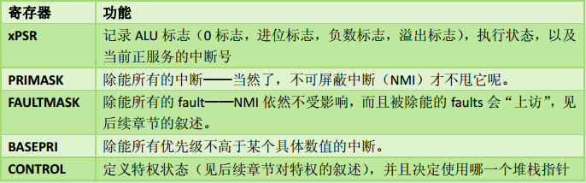
Cortex-M3/M4 的特殊功能寄存器

Slide 15
Part 02
freeRTOS - 初识

Slide 16
Part 03
freeRTOS - 相遇

Slide 17
Part 04
freeRTOS - 相知

Slide 18
Thanks
谢谢

